Slide 2

Utbildningsprogram
Steg 1 Tjänstedesign, orientering och målgrupper

Slide 3

Dagens innehåll
Presentation
Samverkansprojekt region VB-Inera
Programmets innehåll och genomförande
Introduktion till tjänstedesign
Orientera er i uppdraget
Målgrupper
Eget arbete
Nästa gång
Notes:
Eva

Slide 4

Programmets genomförande
Principer och förutsättningar
  Erfarenhetsbaserat lärande
  Processorienterad utbildning
  Eget arbete som del av programmet
Workshoptillfällen
  Teori
  Praktik
  Reflektion och delning
Mellanrummen
  Virtuella mötesplatser som verkstad/uppföljning i Teams
  Tillgång till olika resurser som verktyg/kompetens
  Praktiskt arbete på hemmaplan
Notes:
Eva

Slide 5

Programmets innehåll
Tjänstedesign och förändringsledning
Tjänstedesign
Orientering
Målgrupper
Behovsfångst
Visualisering
Kunskapsmål för tjänstedesign
Förtrogenhet med grunderna inom tjänstedesign och centrala metoder.
Förändringsledning
Analys
Brukskvaliteter 1
Brukskvaliteter 2
Förhållningssätt
Service Blueprint
Lösningsförslag
Kunskapsmål för förändringsledning
Kunna tillämpa kunskaper om förändringsledning inom digitaliserings-arbetet
Trygga team
Prototyper
Nyttorealisering
Effekthemtagning
Delning och avslut
Notes:
Eva

Slide 6
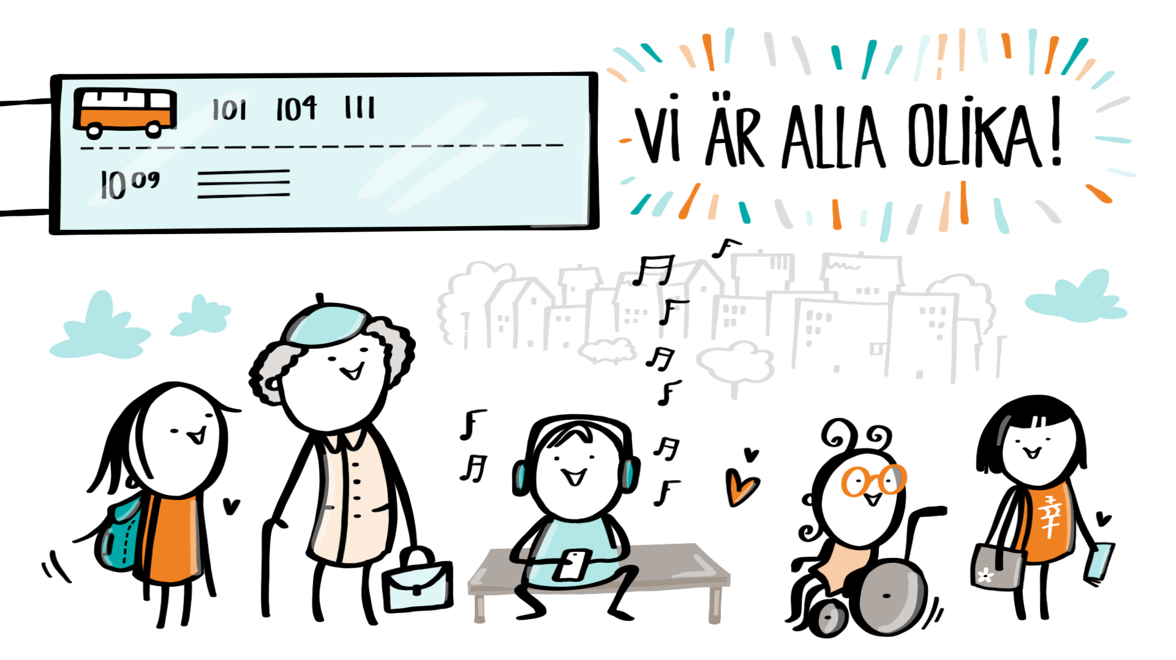
Tjänstedesign
Orientering
Målgrupper
Behovsfångst
Visualisering
Förändringsledning
Analys
Brukskvaliteter 1
Brukskvaliteter 2
Förhållningssätt
Service Blueprint
Lösningsförslag
Innehåll: introduktion till tjänstedesign, orientering/problematisering i undersökningsområdet, målgruppsarbete
Kunskapsmål: övergripande förståelse av tjänstedesign, insikter om målgrupp
Eget arbete:
Identifiera målgrupper
Beskriva tjänsteområdet
Trygga team
Prototyper
Nyttorealisering
Effekthemtagning
Delning och avslut
Notes:
Eva

Slide 7

Tjänstedesign
Orientering
Målgrupper
Behovsfångst
Visualisering
Förändringsledning
Analys
Brukskvaliteter 1
Brukskvaliteter 2
Förhållningssätt
Service Blueprint
Lösningsförslag
Innehåll: behovsfångst inklusive metoder och stöd.
Kunskapsmål: undersöka målgruppen och beskriva behoven.
Eget arbete:
Planera och genomföra behovsfångst
Trygga team
Prototyper
Nyttorealisering
Effekthemtagning
Delning och avslut
Notes:
Eva

Slide 8
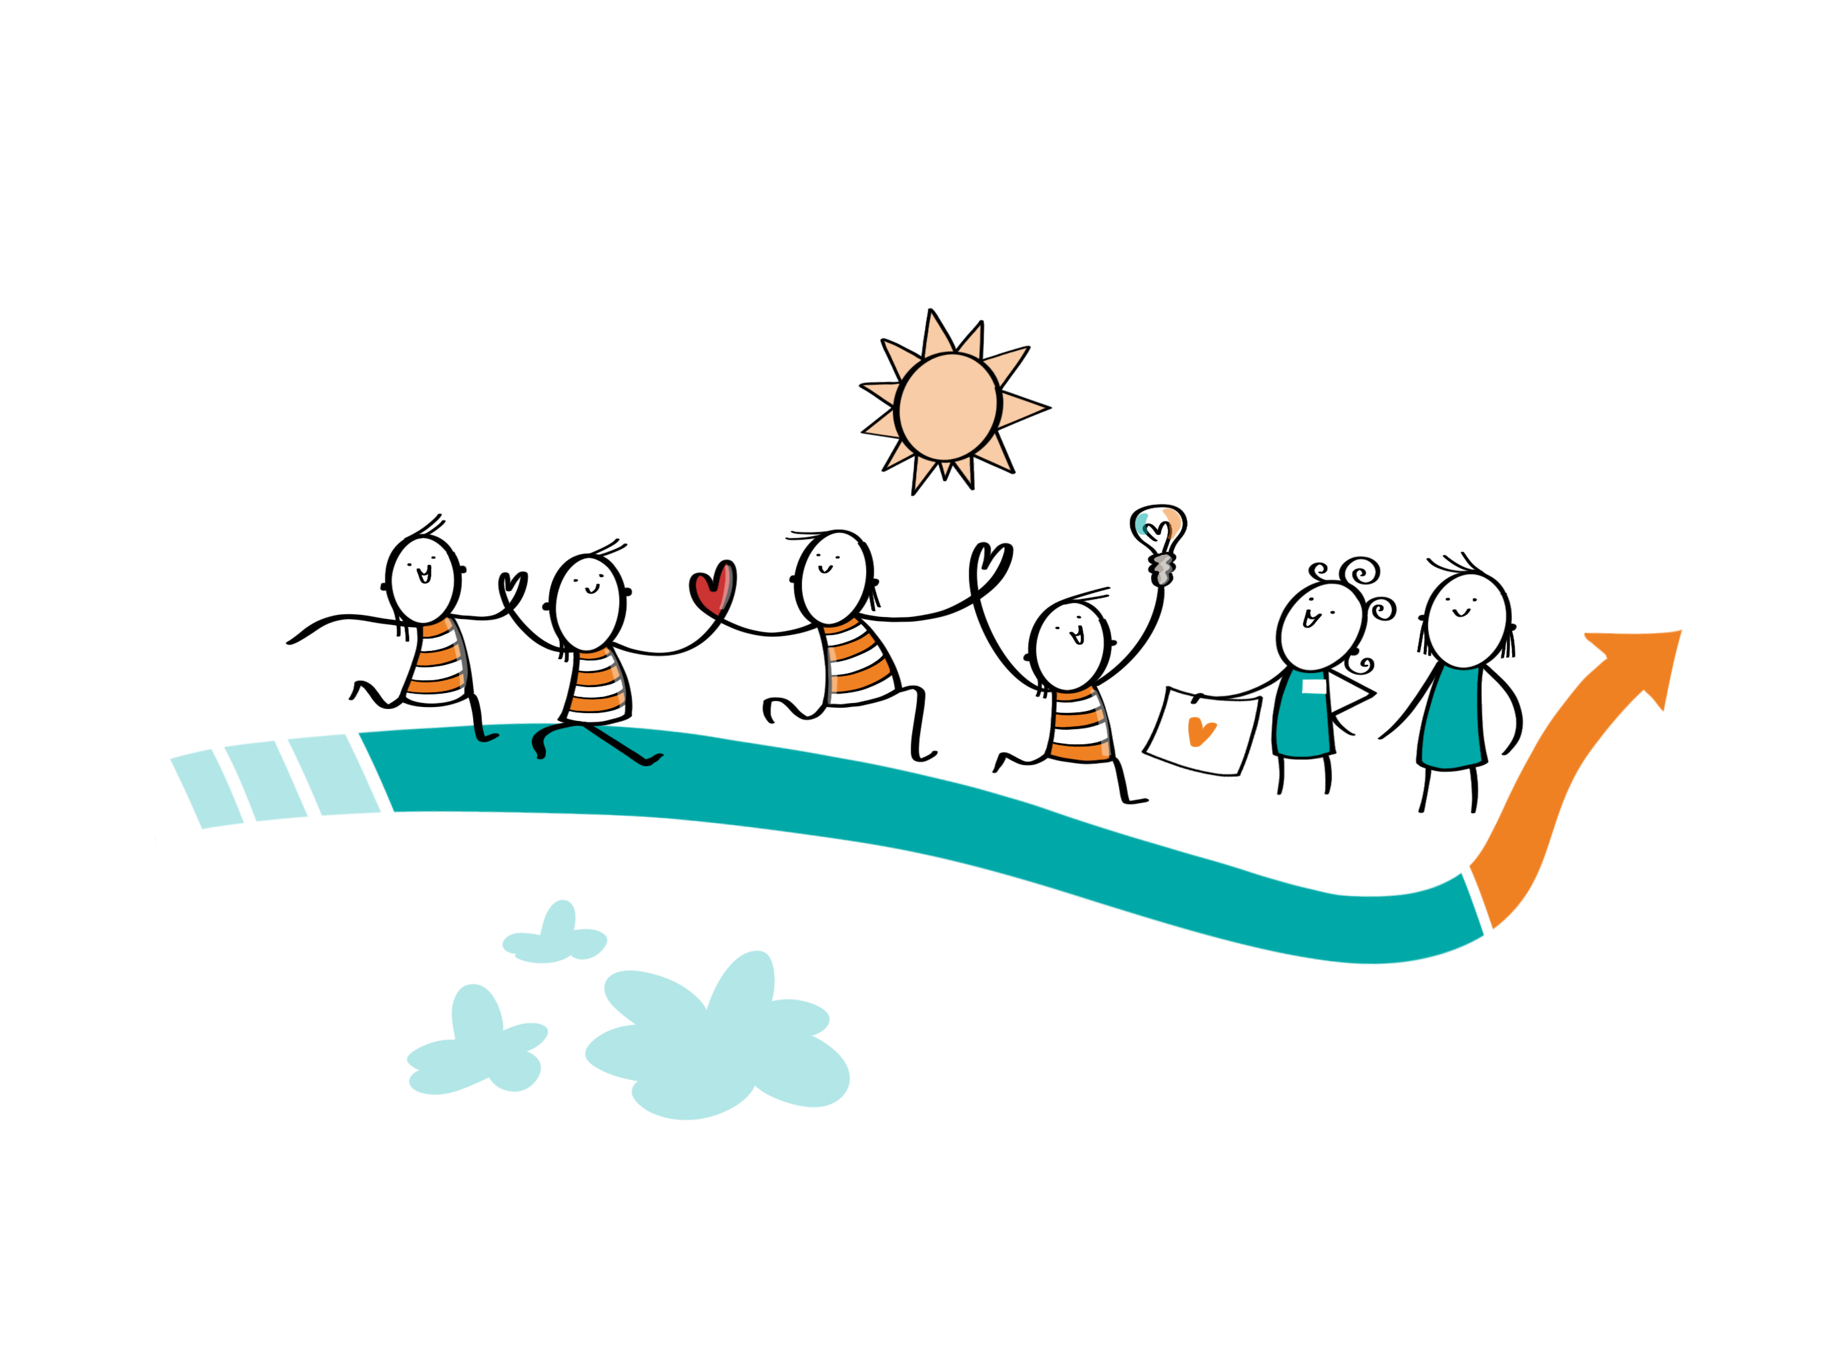
Lite grundläggande om
design och tjänstedesign
Notes:
Lars

Slide 9
Design
”Design är att uppfinna, välja, utveckla, utforma, och bestämma ett ”någots” funktioner, egenskaper, utseende, uppförande, möjligheter och begränsningar.”
(Stolterman, E (1991). Designarbetets dolda rationalitet – En studie av metodik och praktik inom systemutveckling, Doktorsavhandling, Umeå universitet)
Notes:
Lars

Slide 10
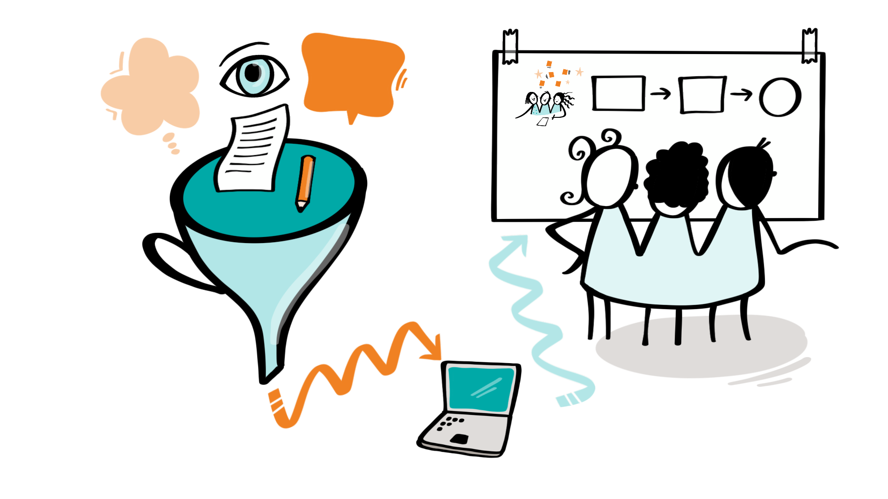

Så design innebär förändring
NULÄGE
NYLÄGE
Notes:
Lars

Slide 11

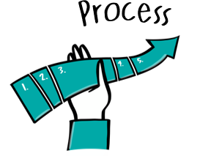


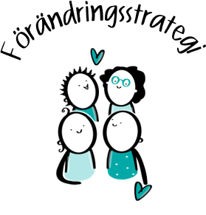
Att arbeta designbaserat
Notes:
Lars

Slide 12







Process
UNDERSÖKA
BESKRIVA
IDÉGENERERA
PROTOTYPA
TESTA
Notes:
Lars

Slide 13
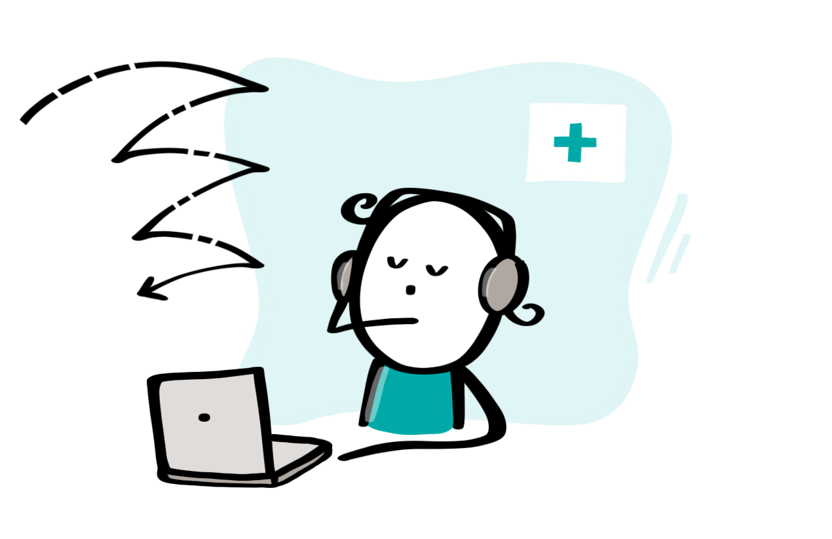

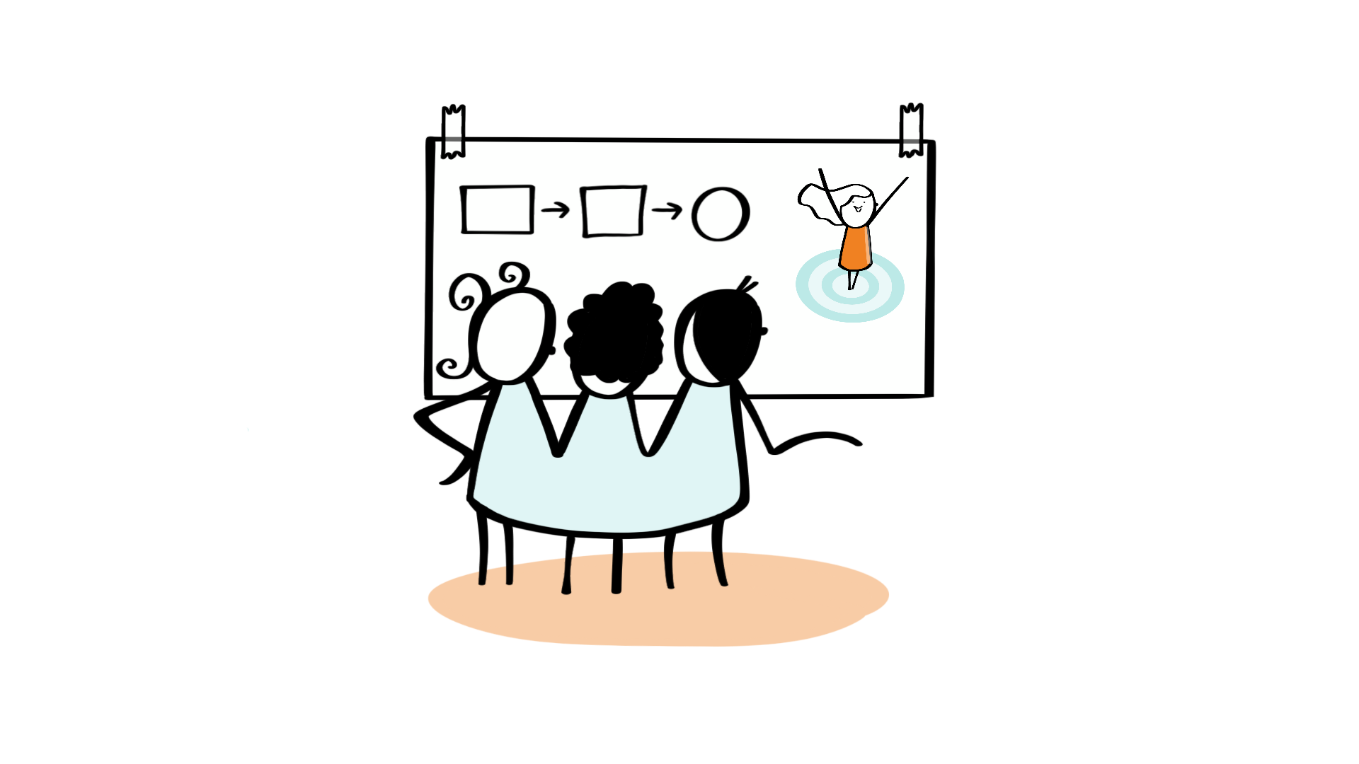




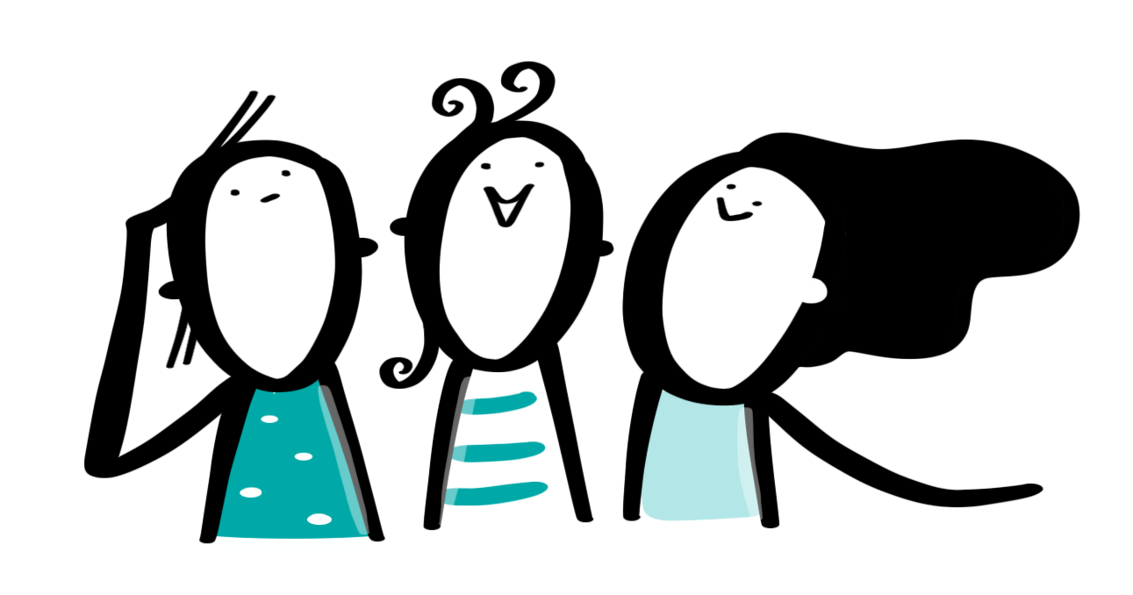
Verktyg
KUNDRESA
SCENARIO
PORTRÄTTERING
SKISSER
BLUEPRINT
Notes:
Lars

Slide 14




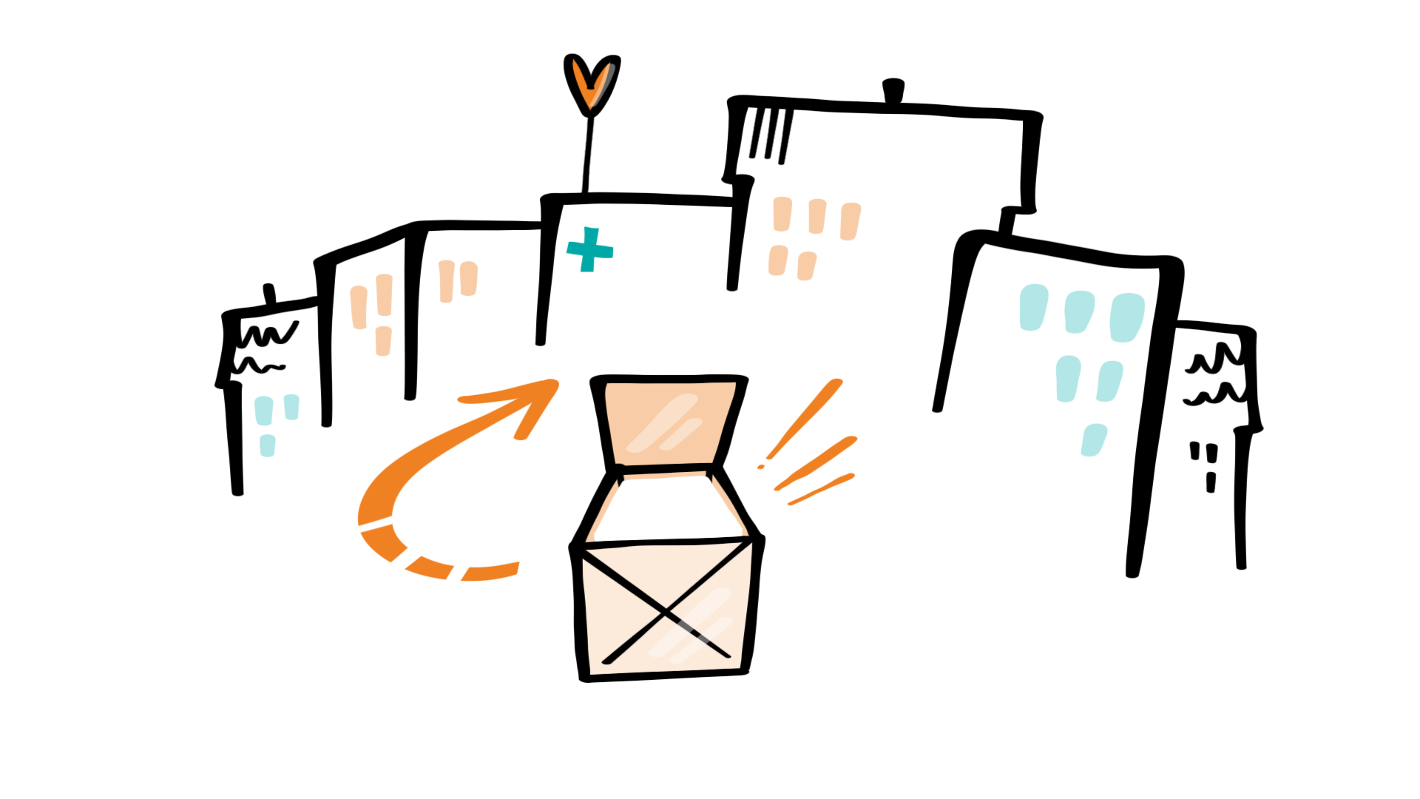
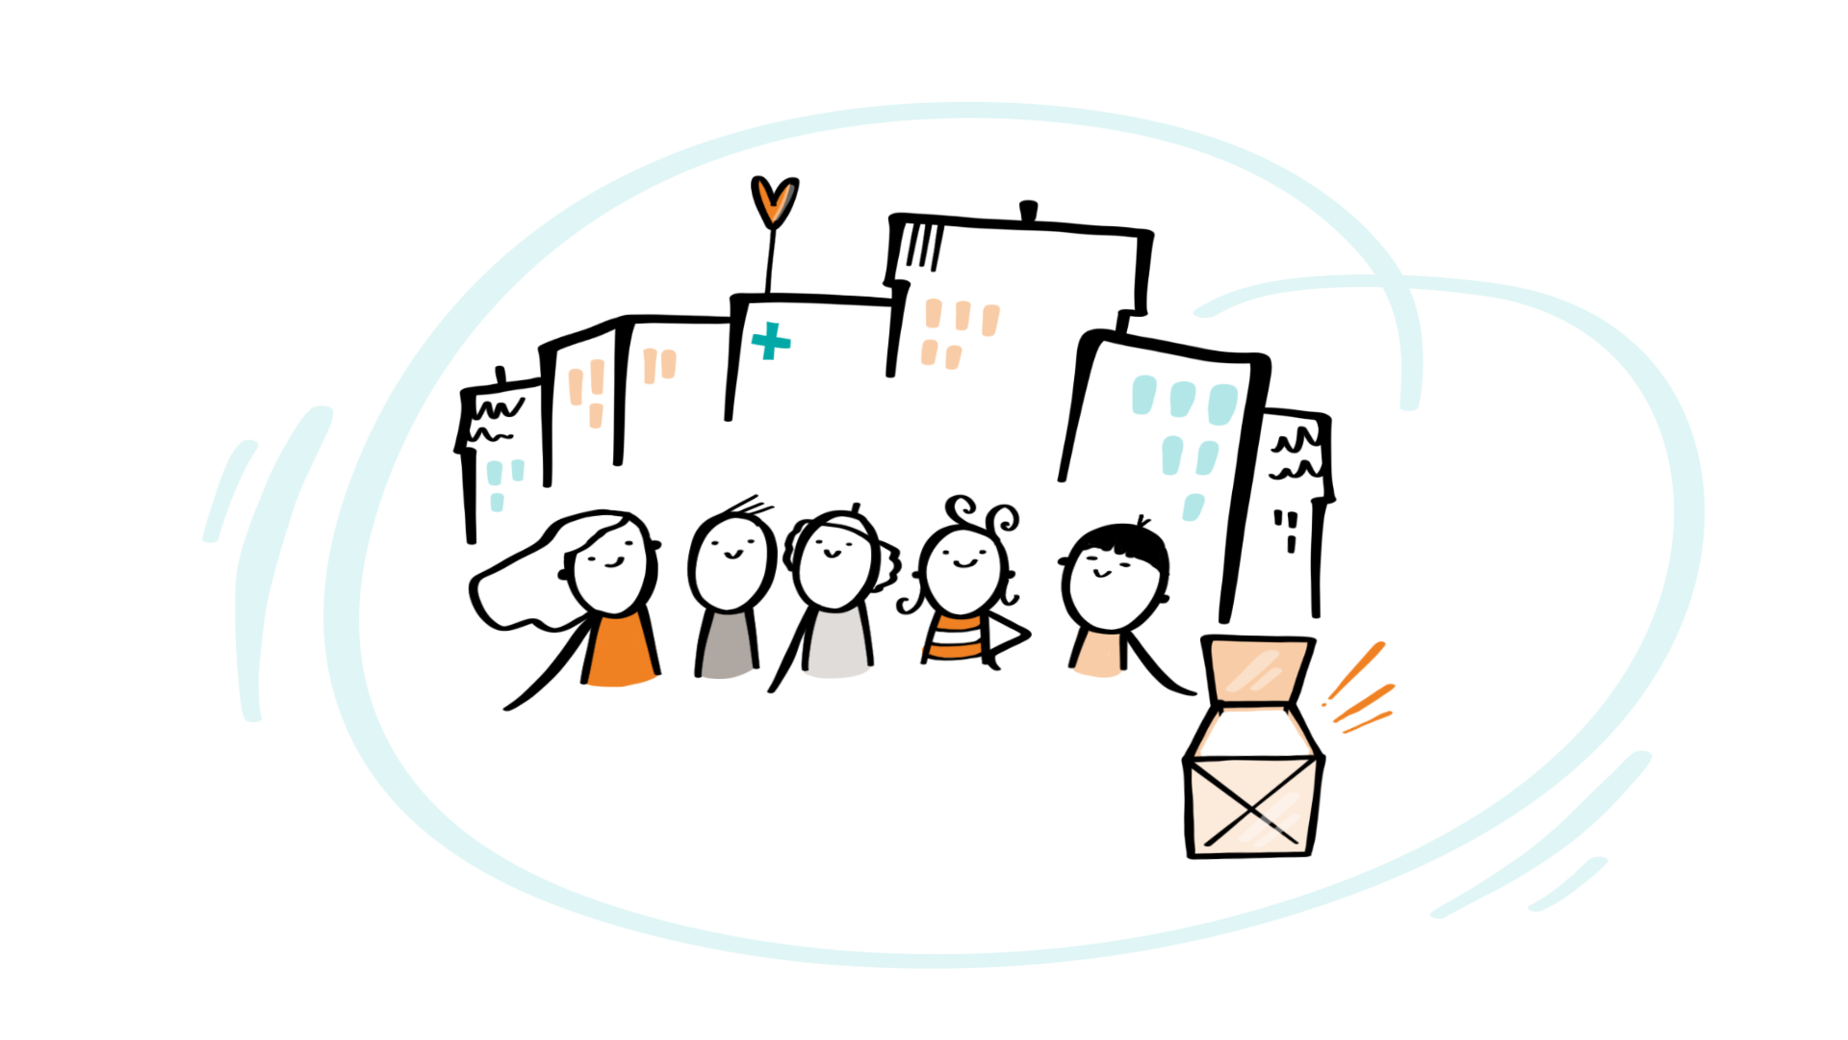
Principer för tjänstedesign
Användarcentrerad
Samskapande
Iterativ
Sekventiell
Undersökande
Helhetssyn
Notes:
Lars

Slide 15

Reflektion och frågor
Notes:
Lars

Slide 16

Orientera er i området
Vilken utmaning vill ni lösa?
Varför är det viktigt att lösa utmaningen?
Löser vi rätt problem?
Avvakta med lösningar
Iterativ process

Slide 17


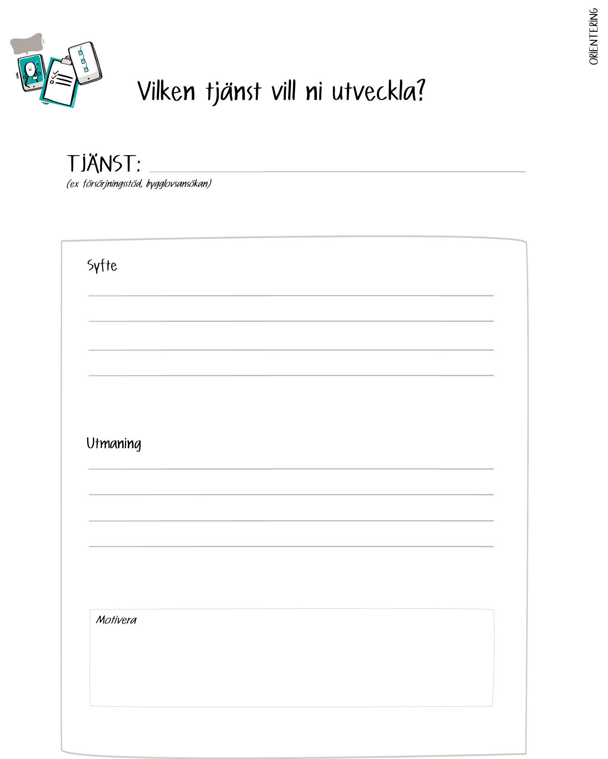
Vad är en tjänst?
Orientera dig i området
Vilken tjänst vill ni utveckla?
Diskutera i gruppen
Fyll i syfte och utmaning
Motivera varför i rutan längst ner
Gå in era Teamskanaler och gör övning
Återsamling om 20 min
Lägg sedan in materialet i er kommunfil på Teams (ta ett foto)

Slide 18
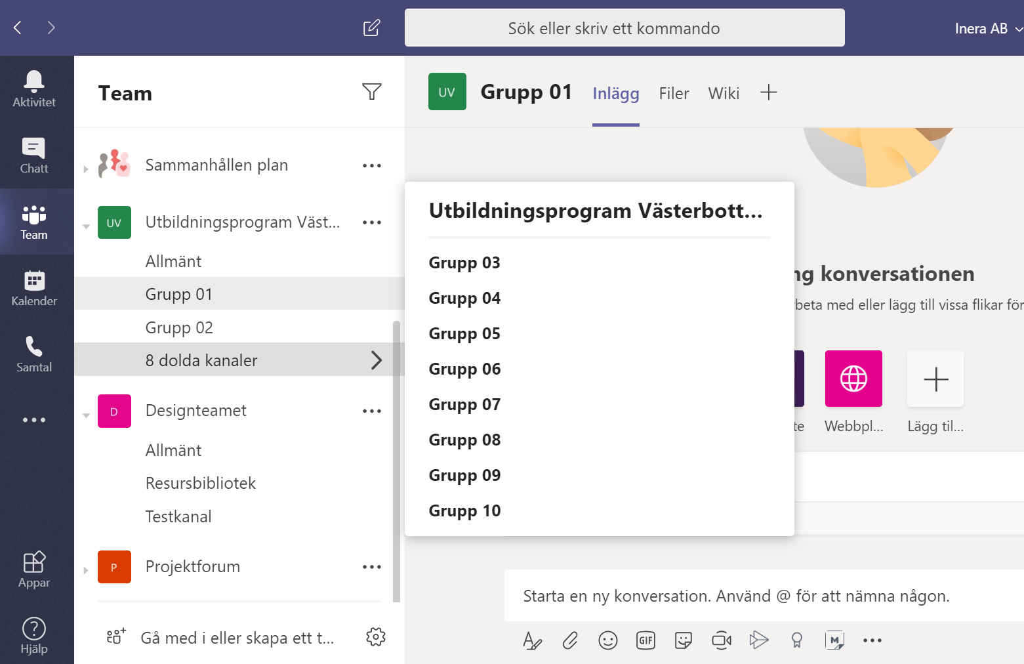
Dela upp er kommunvis och gå till kanal:
Grupp 01 – Bjurholm
Grupp 02 – Malå
Grupp 03 – Nordmaling
Grupp 04 – Norsjö
Grupp 05 – Robertsfors
Grupp 06 – Sorsele
Grupp 07 – Umeå
Grupp 08 – Vindeln
Grupp 09 – Vännäs
Grupp 10 – Åsele
Starta mötet
Notes:
Daniela

Slide 19

Laget runt
Notes:
Daniela

Slide 20
Målgrupper
Målgrupper kan ha samma behov, men olika förutsättningar, erfarenheter och drivkrafter
Målgrupper är de som har någon relation med tjänsten, kan vara både invånare och medarbetare
Vi ställer upp en hypotes kring målgrupper som vi utvecklar iterativt
Notes:
Pelle

Slide 21
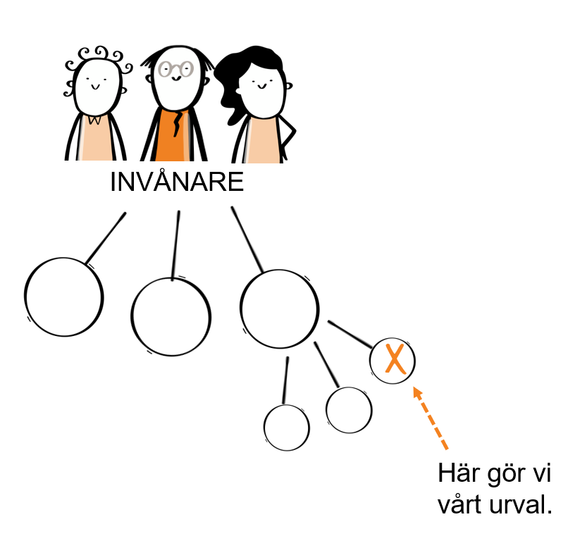
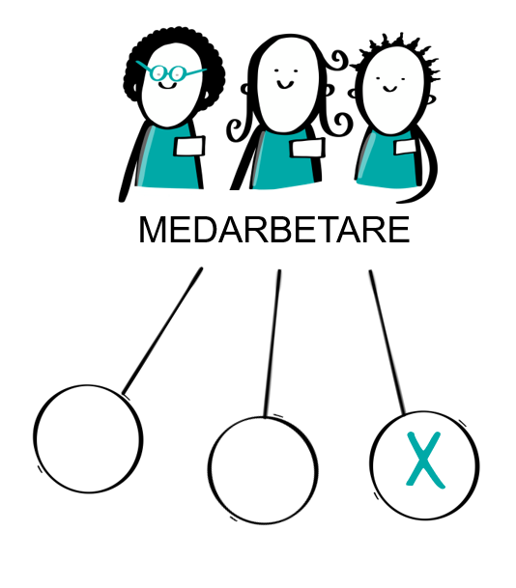
Målgruppssegmentering
Segmentering innebär ett relevant urval av en bredare eller omfattande befolkningsgrupp
Konsekvensen blir att ett litet urval berättar mycket om segmentet
Notes:
Pelle

Slide 22
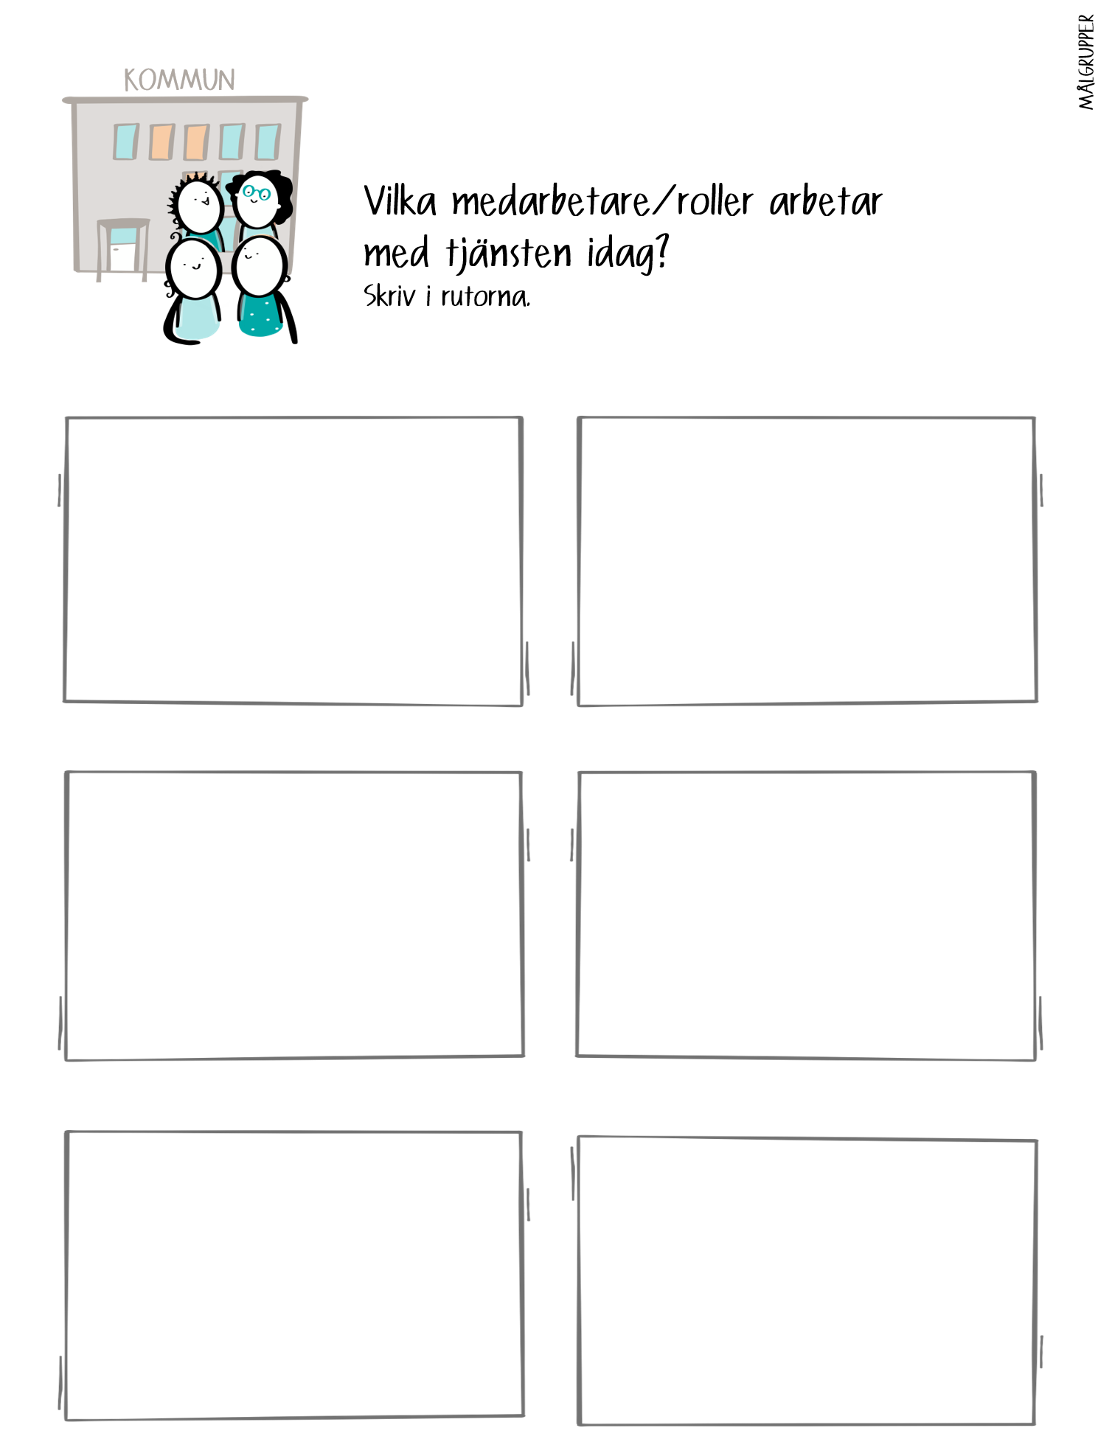
Medarbetare
Vilka medarbetare/roller arbetar med tjänsten idag? Diskutera i gruppen
Skriv i rutorna: titel och kort arbetsbeskrivning
Gå in era Teamskanaler och gör övning
Återsamling om 10 min
Lägg sedan in materialet i er kommunfil på Teams (ta ett foto)
Notes:
Pelle

Slide 23
Dela upp er kommunvis och gå till kanal:
Grupp 01 – Bjurholm
Grupp 02 – Malå
Grupp 03 – Nordmaling
Grupp 04 – Norsjö
Grupp 05 – Robertsfors
Grupp 06 – Sorsele
Grupp 07 – Umeå
Grupp 08 – Vindeln
Grupp 09 – Vännäs
Grupp 10 – Åsele
Starta mötet
Notes:
Daniela

Slide 24
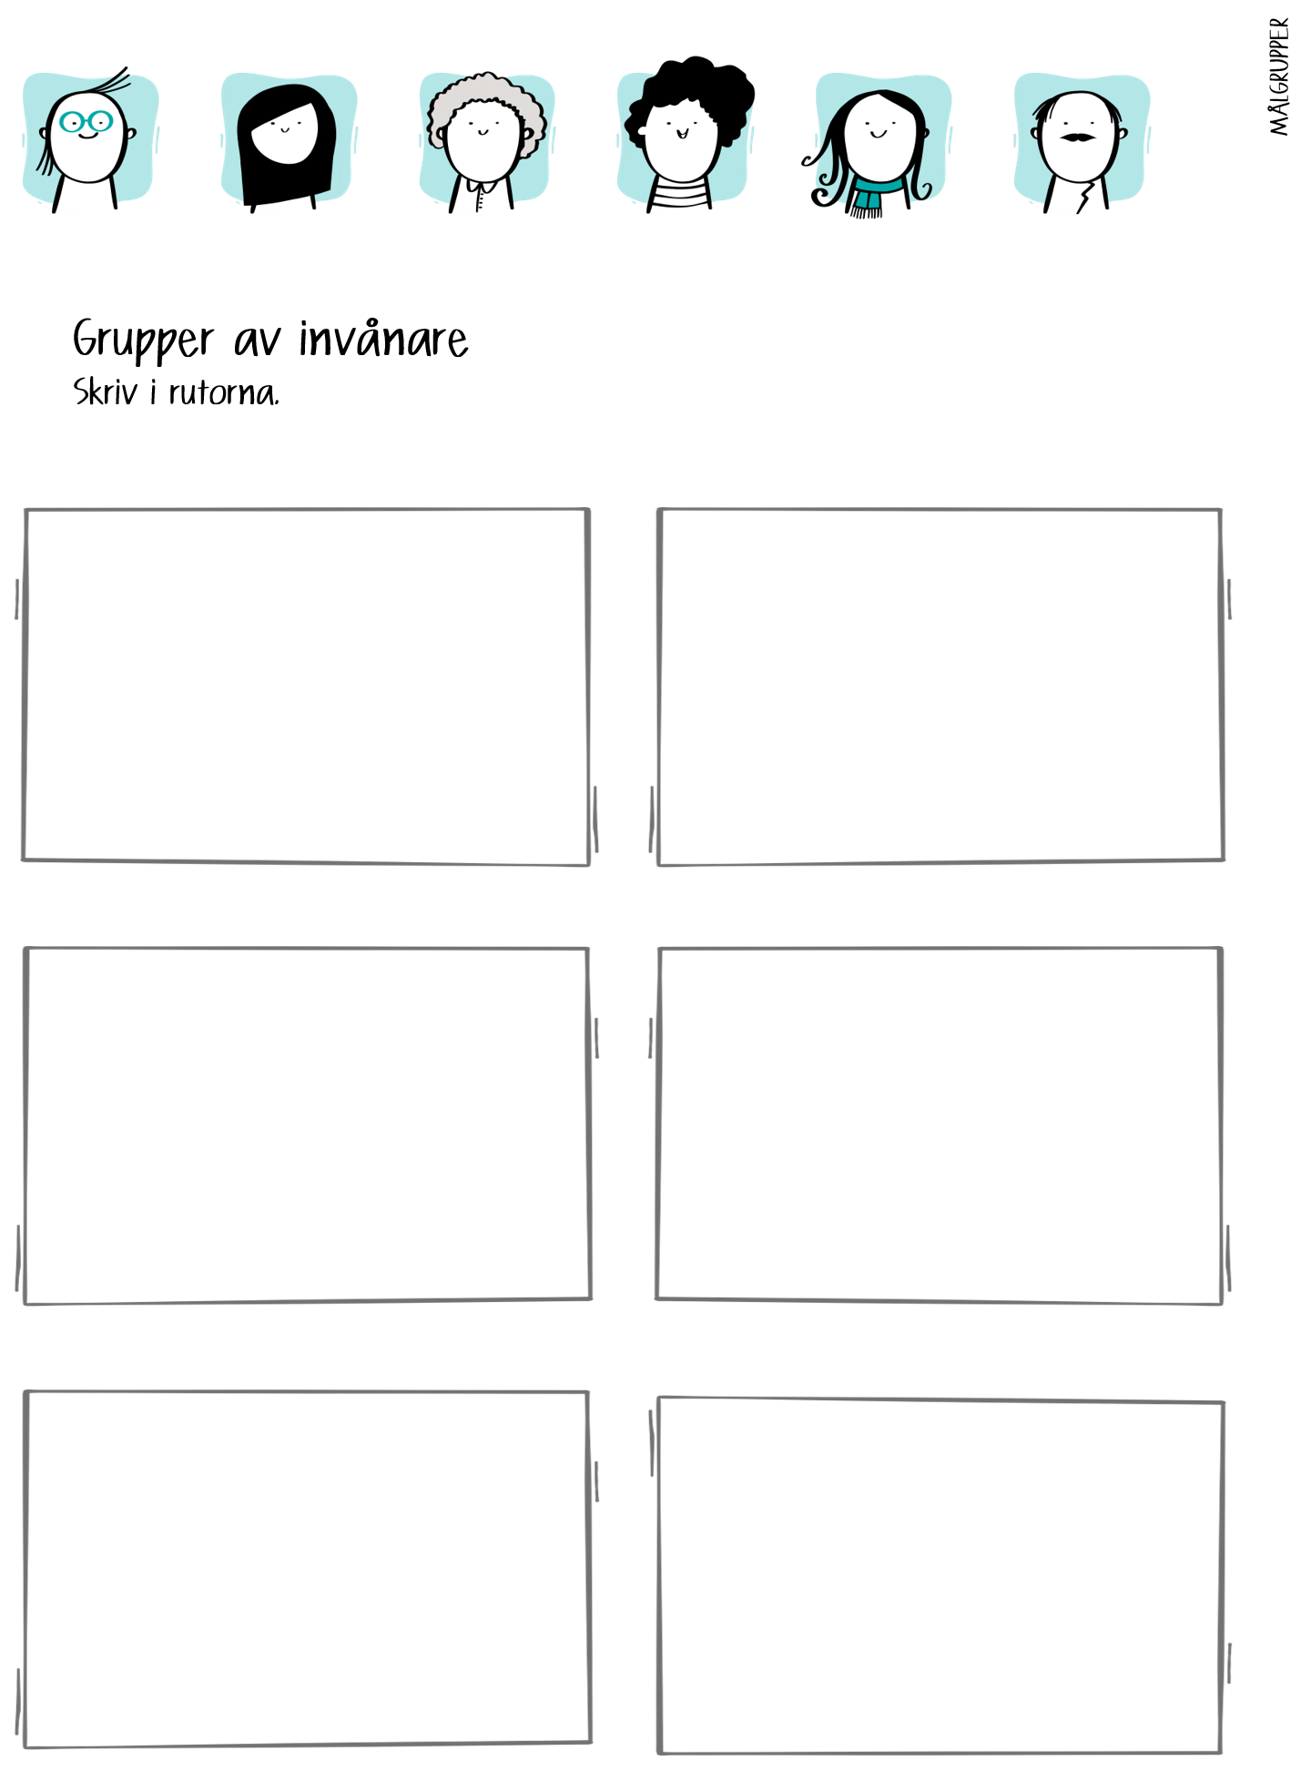
Invånare
Vilka grupper av invånare använder tjänsten idag?
Diskutera era val och vilken relevans användargrupperna har till tjänsten idag?
Skriv kriterier för varje grupp, typiska egenskaper
Teamskanaler för övning, 20 min
Målet är en prioriterad målgrupp
Lägg materialet i er kommunfil på Teams (ta ett foto)
Notes:
Pelle

Slide 25
Laget runt
Notes:
Pelle

Slide 26


Eget arbete
Repetera dagens program
(bildspel med ljudinspelning kommer att finnas på Teams inom kort)
Gör dagens övningar ”på riktigt” hemma!
Åsele och Storuman till måndag 7/9
Gå igenom bildspelen med ljud – målgrupper och behovsfångst
Göra övningarna, orientering, medarbetare och invånare, planera behovsfångst, se mallar på teams.
Länk till målgruppsbildspel
Länk till behovsfångstbildspel
Notes:
Eva

Slide 27
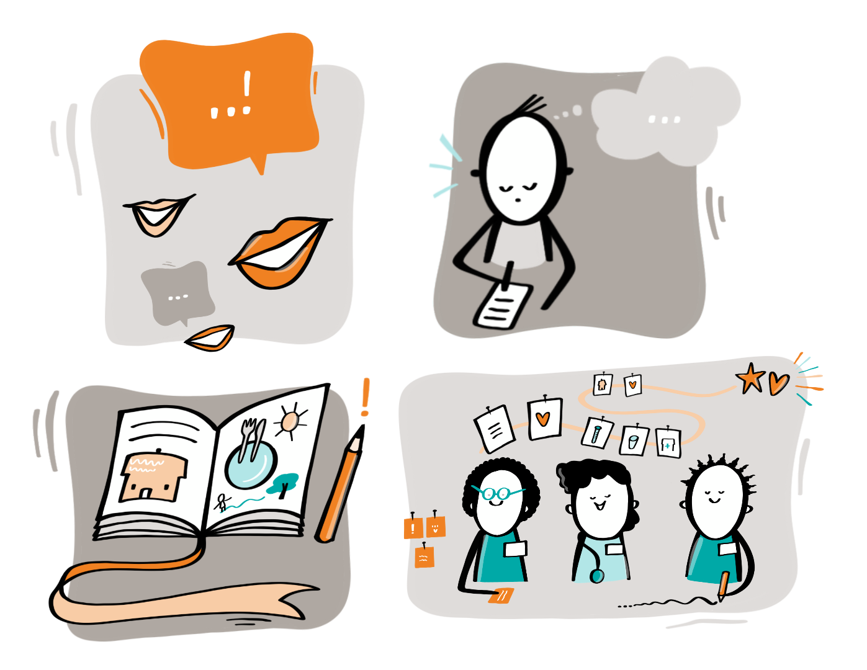
Nästa gång
Nästa gång handlar det om behovsfångst.
Förberedelse:
Titta på bildspelet med ljudinspelning om Behovsfångst
Notes:
Eva

